Slide 1

BÀI GIẢNG TRỰC TUYẾN
TOÁN 4
PHÉP CHIA PHÂN SỐ

Slide 2

Toán
Phép chia phân số

Slide 3


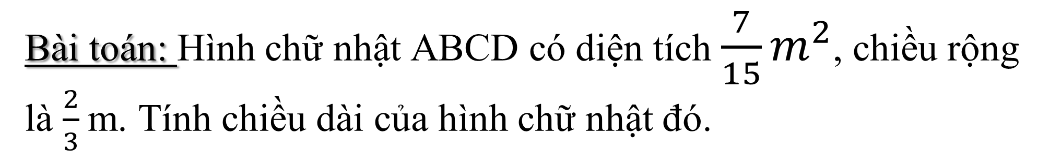
Khám phá
Bài toán: Hình chữ nhật ABCD có diện tích $\frac{7}{15}m^{2}$, chiều rộng là $\frac{2}{3}$m. Tính chiều dài của hình chữ nhật đó.

Slide 4

Khi đã biết diện tích và chiều rộng của hình chữ nhật, muốn tính chiều dài chúng ta làm như thế nào?
Hãy đọc phép tính để tính chiều dài của hình chữ nhật ABCD?

Slide 5

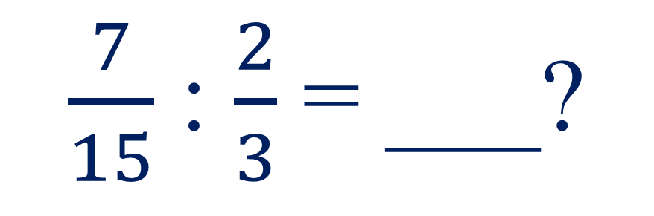
Ta lấy số đo diện tích của hình chữ nhật chia cho chiều dài.
$\frac{7}{15}$ : $\frac{2}{3}$ = ___?

Slide 6

Để thực hiện phép chia hai phân số, ta làm như sau:
Lấy phân số thứ nhất nhân với phân số thứ hai đảo ngược.

Slide 7

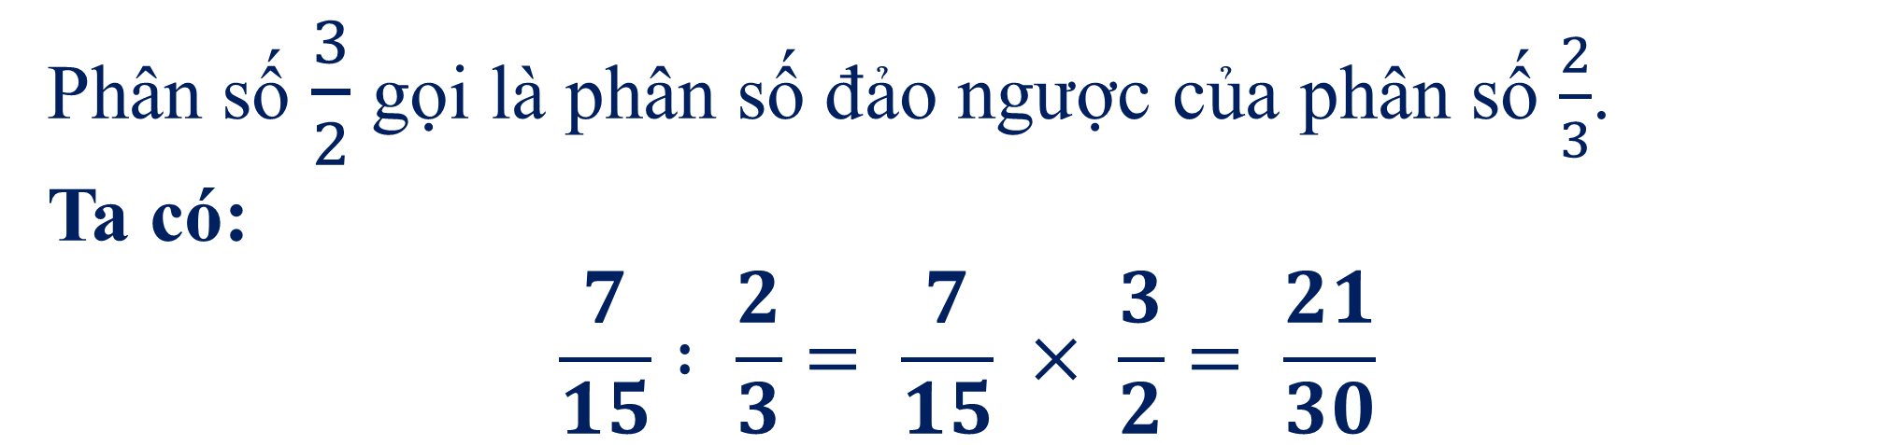
Phân số $\frac{3}{2}$gọi là phân số đảo ngược của phân số $\frac{2}{3}$.
Ta có:
$$\frac{7}{15} : \frac{2}{3}= \frac{7}{15} × \frac{3}{2}= \frac{21}{30}$$

Slide 8
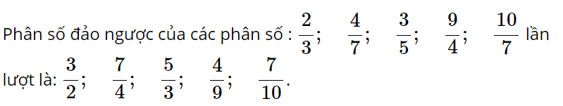

LUYỆN TẬP
Bài 1:

Slide 9
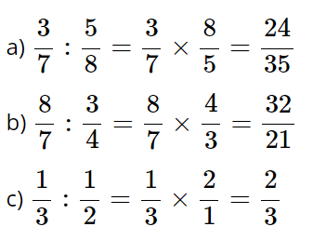

Bài 2: Tính:

Slide 10
“Lấy tích chia cho phân số thứ nhất thì được phân số thứ hai, lấy tích chia cho phân số thứ hai thì được phân số thứ nhất”
Bài 3(136). Tính
a.
Nêu nhận xét về
mối quan hệ giữa 3 phép tính

Slide 11
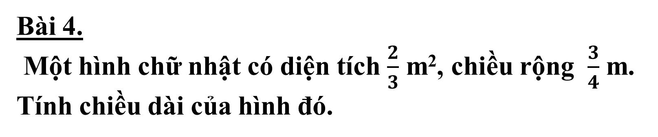

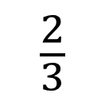
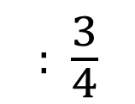
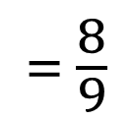


TOÁN
PHÉP CHIA PHÂN SỐ
Tóm tắt:
Giải
Diện tích: m²
Chiều dài hình chữ nhật là
(m)
Chiều rộng: m
Đáp số:
m
Chiều dài: ? m

Slide 12

Để thực hiện phép chia hai phân số,
ta lấy phân số thứ nhất nhân với phân số
thứ hai đảo ngược
Để thực hiện phép chia hai phân số, ta làm thế nào?

Slide 13



Ghi nhớ:
Muốn chia hai phân số, ta lấy phân số thứ nhất nhân với phân số thứ hai đảo ngược.

Slide 14


CHÚC CÁC EM HỌC TỐT!

